Slide 1



昭信教育研究院
教育信息化研究所
（昭信教育科技集团信息技术中心）
咨询 设计 研发 集成
123

Slide 2

01
教育信息化研究所(中心)概况
专注教育信息化领域

Slide 3
教育信息化研究所(中心)概况
教育信息化研究所是昭信教育研究院教育信息化研究、执行机构
研究所立足重庆、面向全国，致力于教育与科技的深度融合，努力建设成为
国内教育信息化技术研发、工程设计、规划咨询、平台运营的一流研究机构
立德树人教育理念，对学生全面发展、家庭教育、改变教育评价等总体要求思想
教学应用覆盖全体教师、学习应用覆盖全体适龄学生、数字校园覆盖全体学校
信息化应用水平和师生信息素养普遍提高
建成“互联网+教育”大平台
智慧校园建设示范效应更加明显，教育智能化应用更加深入，面向师生的个性化、体验式教育服务更加普及，灵活开放的智慧教育生态初步形成，智慧教育总体水平跻身中西部前列。
《全国教育大会》
《教育信息化2.0行动计划》
《重庆市智慧教育五年工作方案(2018-2022年)》
123

Slide 4
教育信息化研究所(中心)概况
教育信息化研究所(中心)依托昭信教育研究院，充分利用研究院的专家智库、教育资源及信息通道，
专注教育行业信息化项目的咨询、规划、设计、研发、集成、实施、运营等全流程服务。
No.4
集成
No.1
咨询
No.5
实施
设计
No.2
规划
No.6
运营
No.3
123

Slide 5
教育信息化研究所(中心)概况
教育信息化研究所(中心)
规划论证部
系统建设部
数据服务部
发展规划
专家论证
对外合作
技术预研
集成研发
交付运维
大数据应用
信息安全
人工智能+大数据+智能物联
咨询·规划·设计·研发·集成·部署·运维
123

Slide 6
02
教育信息化研究所(中心)工作
咨询、规划、设计、研发

Slide 7
教育信息化研究所(中心)工作
对内
• 负责各大信息化平台的建设和运营
• 负责集团教育信息化发展规划制定、前沿技术研究、专家项目论证、平台集成研发
• 整合教育大数据优化决策及管理
对外
• 承接各类型教育信息化项目的咨询、规划、设计及研发
• 提供教育大数据的分析、应用、服务
123

Slide 8
教育信息化研究所(中心)工作
业务范畴
学前教育
职业教育
拟建区域资源服务平台，提供职业体验、赛事活动、官方宣传平台等信息服务
搭建学前教育的资源平台，提供课程建设、资源内容提供、保育标准、场所建设等服务
提供智慧校园整体解决方案，搭建区域级资源公共服务平台，在生涯教育、教学评价、校园安全、校务管理、学业评价等方面提供优质产品和研发服务
从院校招生、在线课程、教务管理、就业等方面提供平台、系统等信息技术支撑服务
高等教育
基础教育
123

Slide 9
03
已建平台赏析
平台建设、运营

Slide 10


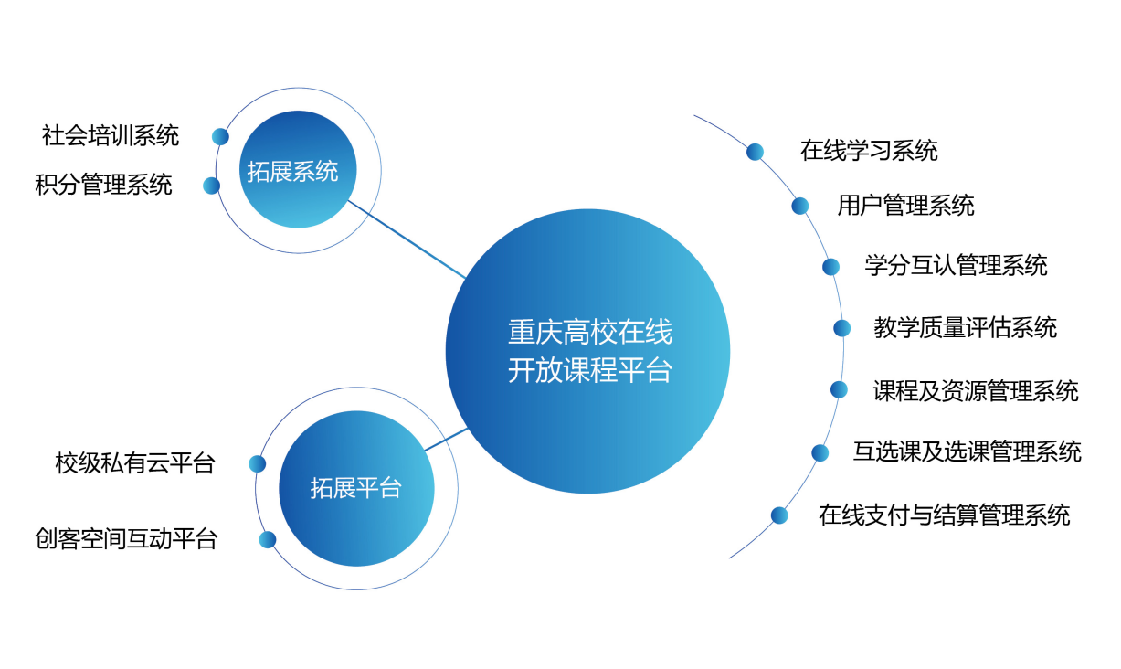
重庆高校在线开放课程平台
http://www.cqooc.com
重庆市教委打造的重庆市官方唯一指定高校在线学习平台，由高等教育出版社与昭信教育科技集团共同建设运营与推广。平台立足西南、服务西部、辐射全国，致力于推进“金课”建设与应用，创新教学模式，提高教育质量，促进高等教育内涵式发展。
平台总访问量1.1亿
覆盖全国31个省区市507所院校及单位
123

Slide 11

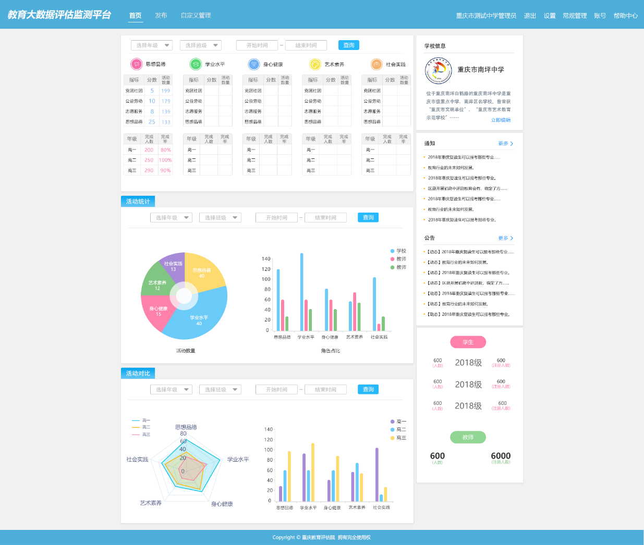
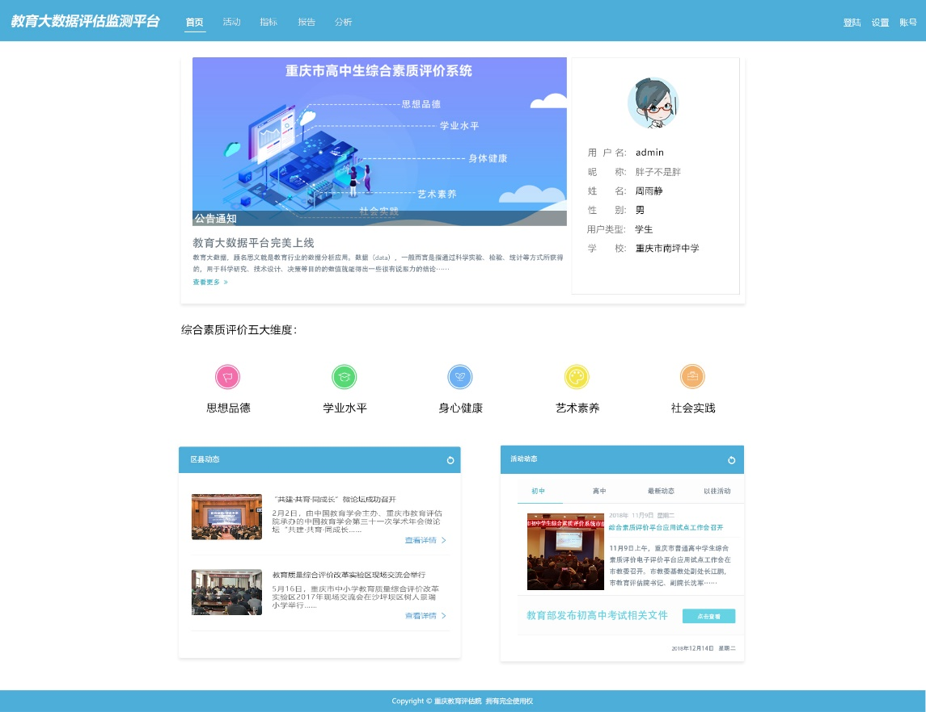
重庆市普通高中学生综合素质电子评价系统
https://zhpj.cee.gov.cn:4433
重庆市(省级)官方唯一指定综合素质评价系统，首创“育人、招生”的平台建设理念，主要面向高中生的集学生成长过程记录、多元评价和统计分析等多种功能于一体的大数据平台，是新高考改革“两依据一参考”中的重要组成部分。
覆盖重庆市268所普通高中、70万高中学生、140万家长
123

Slide 12

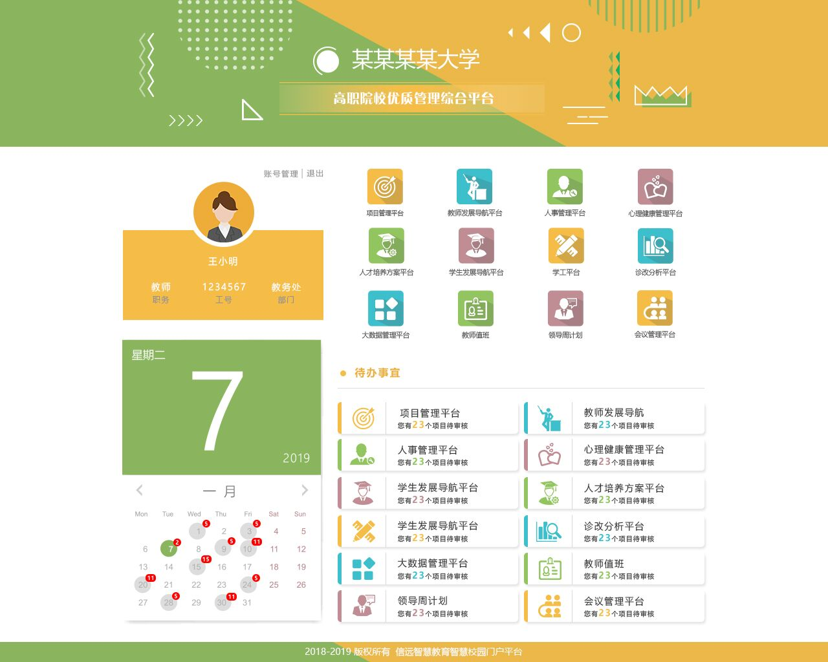
高职院校优质管理综合平台
www.xyzh-edu.com
集项目管理、诊改分析、大数据管理、人事管理等九大系统于一体的智能化管理与服务平台，服务于全国高职院校。平台在面向重庆市高职院校推广中，得到了重庆市高等教育学会、重庆市高等职业技术教育研究会的大力支持，并已在多所院校中开展应用。
南京工业职业技术学院
九大系统
一体智能化管理与服务平台
覆盖全国100余所高职院校
123

Slide 13

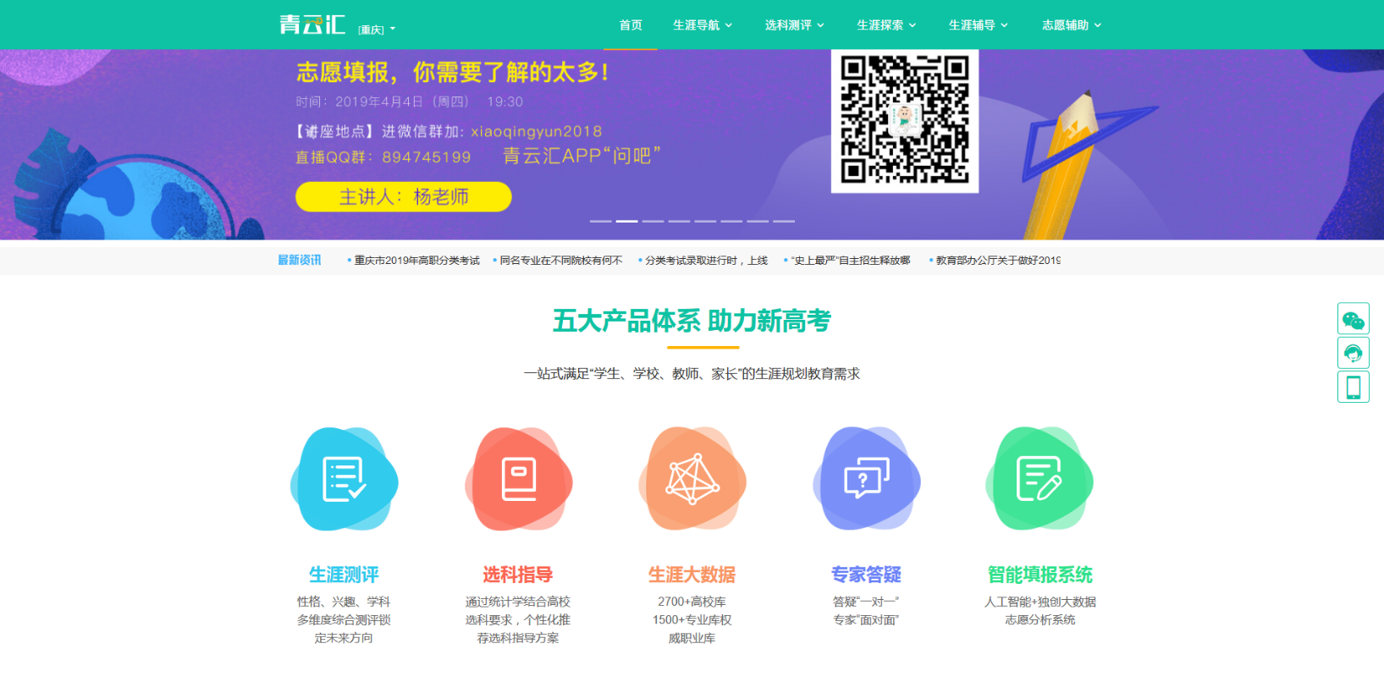
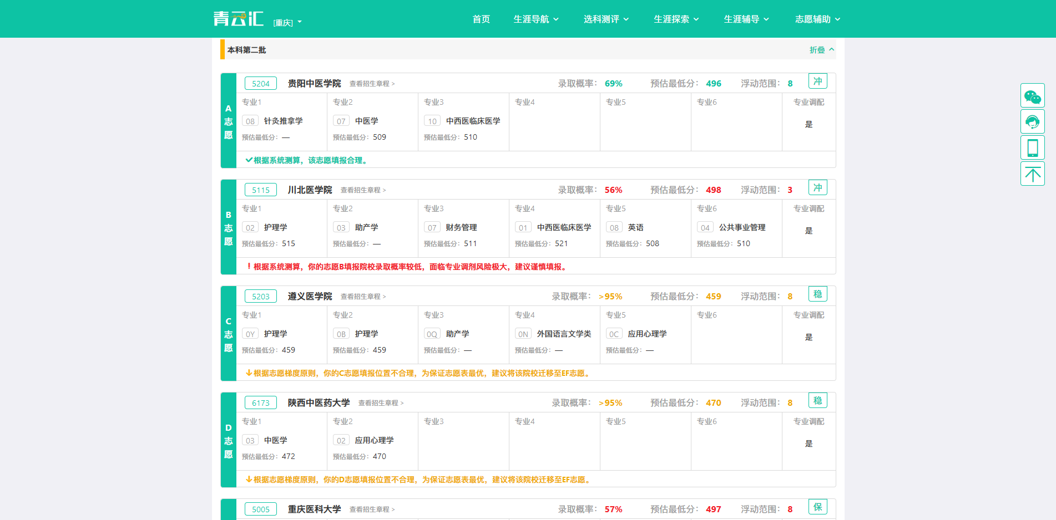
青云汇生涯教育云平台
https://www.up678.com
青云汇生涯教育云平台由重庆市高等教育学会普通高校招生专业委员会、重庆市教育学会学生生涯规划指导专业委员会指导，昭信教育科技集团自主研发。为适应新高考改革，汇聚优质的专家及内容，为广大中学生提供升学大数据及生涯规划服务。
2700+高校、1500+专业、500万余条招考数据
覆盖重庆市42万高考学生及家长
123

Slide 14

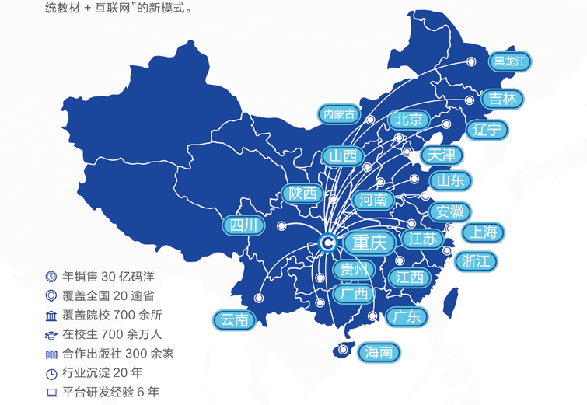
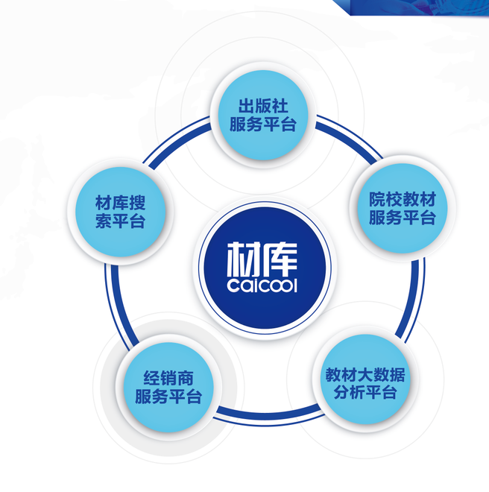
材库教务管理云平台
http://www.caicool.cn
目前国内覆盖省份最广、应用学校最多、数据规模最大的教务管理云平台。以“教学资源信息化、教材销售电商化”为行动纲领，核心服务于学校的教材管理，包括老师的选用、管理员审核、报表下载、学生订购、回告、入库、发书、结算、统计全流程管控为一体的教务管理云平台。
合作出版社300余家
覆盖15个省市160余所院校200余万在校生
123

Slide 15

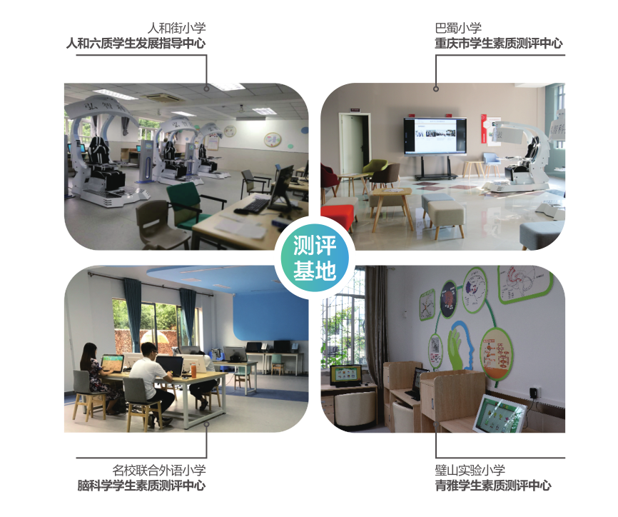
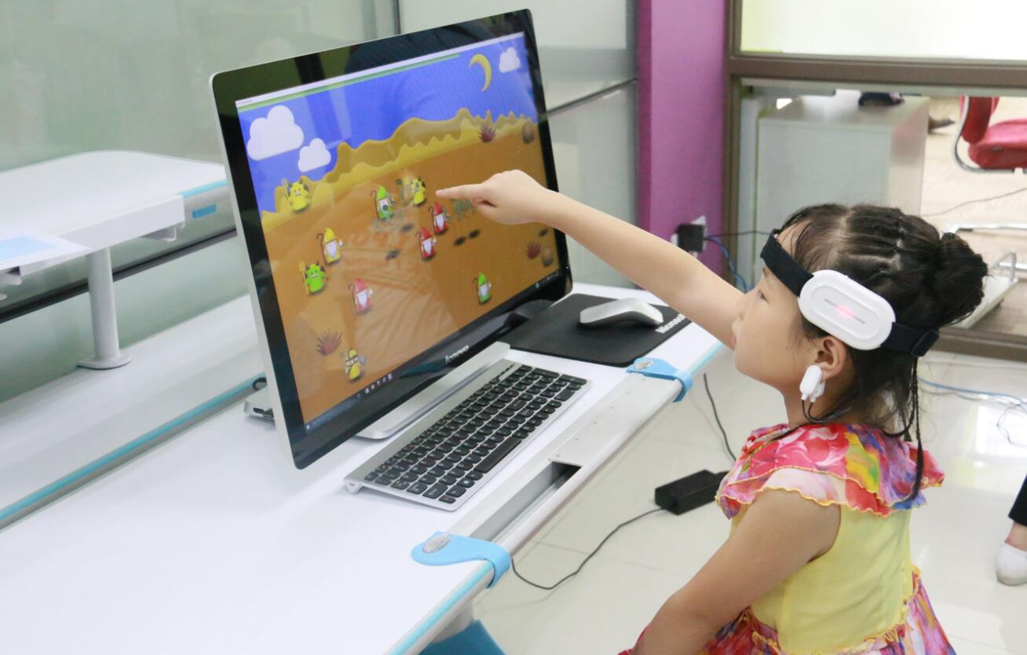
儿童青少年素质测评中心
https://www.xinhongzhi.com
依托教育部儿童发展与学习科学重点实验室，为我国3-18岁儿童青少年提供全方位的成长质量测评。引入实验室近20年脑与教育转化研究科研成果，是全国、全行业领先的基于脑科学的素质测评平台。
已落地重庆巴蜀小学、人和街小学、名校联合外语小学…等
在重庆为超10万人次提供测评服务
123

Slide 16

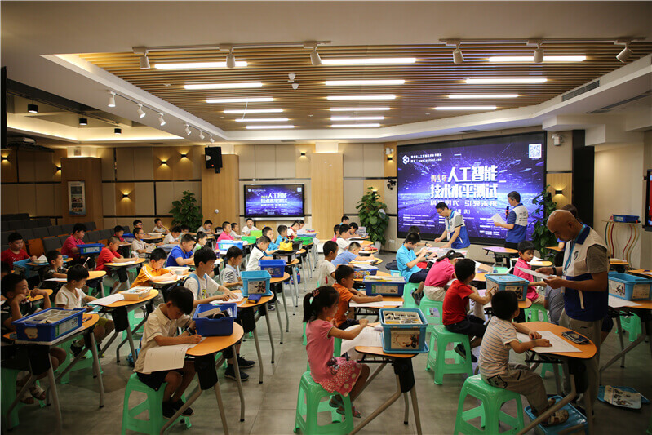
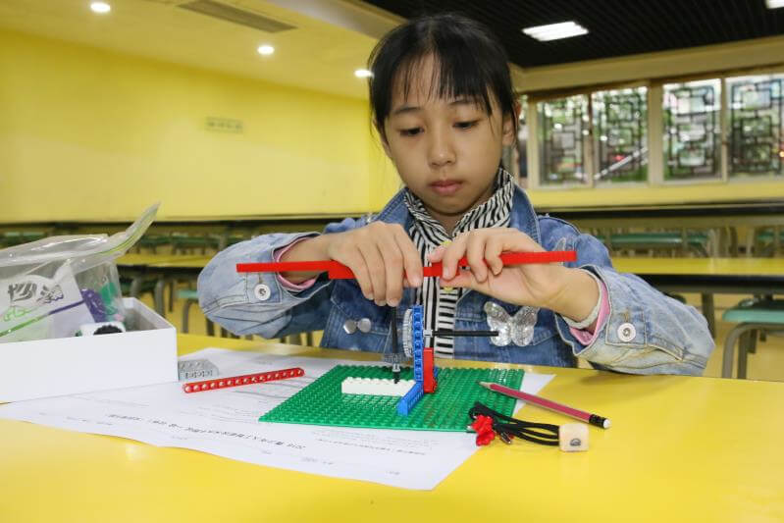
青少年人工智能技术水平测试
http://ai.up678.com
项目由工业和信息化部教育与考试中心、中国电子教育学会牵头指导，并发放证书。主要考查青少年在人工智能关键技术产品、服务及应用方面的能力水平。2018年设立重庆站，由集团全面负责重庆分站运营及执行工作。
已设立巴蜀小学、珊瑚实验小学、歇台子小学等三家考点
123

Slide 17
04
拟建平台（项目）
未来教育、智慧教育

Slide 18

学前教育公共服务平台
以学前教育工作者、幼儿家长为服务对象，拟实现全市学前教育资源、课程建设及实施、幼儿园标准化建设的公共服务平台。
智慧校园项目建设
智慧职教综合服务管理平台
联合全国教育信息化权威机构，整合国内智慧教育顶尖资源，为重庆知名中小学、职业院校全方位构建一流智慧教学、智慧管理、智慧资源、智慧环境体系，通过创新教学模式、优化管理流程、丰富教学资源、智能管控环境、科学诊断决策，促进信息技术与教育教学的深度融合。
以中职教育工作者、中职学生为服务对象，拟实现中职教育的融合创新发展。
123

Slide 19
昭信教育研究院
教育信息化研究所
（昭信教育科技集团信息技术中心）
咨询 设计 研发 集成
123

